Slide 1
БЮДЖЕТ
Тунгокоченского муниципального округа на 2025 год и плановый период 2026-2027 годов
Утвержден Решением Совета Тунгокоченского муниципального округа №50 от 28.11.2024 года

Slide 5
Безвозмездные поступления
Межбюджетные трансферты (безвозмездные поступления) – это средства одного бюджета бюджетной системы РФ, перечисляемые другому бюджету бюджетной системы РФ
Дотации (от лат. «Dotatio» – дар, пожертвование) | Субвенции (от лат. «Subvenire» – приходить на помощь) | Субсидии (от лат. «Subsidium» – поддержка)
Предоставляются без определения конкретной цели их использования | Предоставляются на финансирование «переданных» другим публично-правовым образованиям полномочий | Предоставляются на условиях долевого софинансирования расходов других бюджетов
Вы даете ребенку «карманные деньги». | Вы даете ребенку деньги и посылаете его в магазин купить продукты (по списку) | Вы «добавляете» денег для того, чтобы ваш ребенок купил себе новый телефон (а остальные он накопил сам)

Slide 6
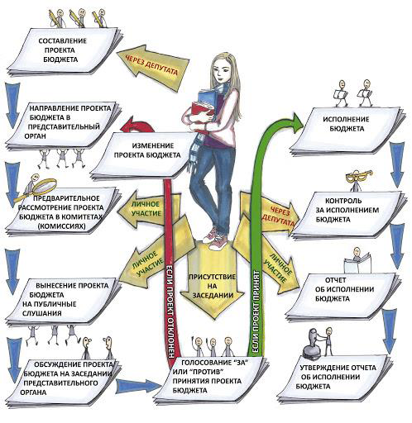
Участие в бюджетном процессе и влияние гражданина на него

Slide 7
Основные принципы формирования местного бюджета на 2025 год и плановый период 2026 -2027 года
Преемственность показателей, заложенных в прогнозе социально экономического развития МО на 2025-2027 годы,
Соответствие основным направлениям бюджетной и налоговой политики на очередной финансовый год,
Привлечение федеральных и краевых ресурсов на развитие инфраструктуры округа,
Укрепление в части увеличения доходной базы бюджетной системы округа,
Планирование расходов в соответствии с прогнозируемым объемом доходов,
Максимальная концентрация имеющихся финансовых ресурсов на приоритетных расходных обязательствах.

Slide 8
Основные характеристики бюджета Тунгокоченского муниципального округа на 2025 год и плановый период 2026-2027 годов
Показатели | План 2024г. (решение о бюджете) | Проект решения
 |  | План 2025г. | План 2026г. | План 2027г.
Общий объем доходов | 765 635,8 | 859 453,7 | 834 601,8 | 935 141,1
Общий объем расходов | 763 818,3 | 856 182,2 | 831 330,3 | 931 869,6
Профицит (+) / дефицит (-) | 1 817,5 | 3 271,5 | 3 271,5 | 3 271,5

Slide 9
Доходы бюджета

Slide 10
Динамика доходов(тыс.руб.)

Slide 11
Налоговые и неналоговыедоходы
Наименование | 2024г (тыс.руб.) | Уд. вес,% | 2025г (тыс.руб.) | Уд. вес,% | 2026г (тыс.руб.) | Уд. вес,% | 2027г (тыс.руб.) | Уд. вес,%
Налоговые и неналоговые доходы | 299 242,1 | 100 | 330 856,3 | 100 | 353 452,3 | 100 | 387 296,0 | 100
Налоговые доходы | 291 442,1 | 97,4 | 322 416,3 | 97,4 | 344 847,3 | 97,6 | 378 561,0 | 97,7
Налог на доходы физ. лиц | 253 123,0 | 84,6 | 242 098,6 | 73,2 | 257 786,0 | 72,9 | 284 101,0 | 73,4
Акцизы по подакцизным товарам, производимым на территории РФ | 14 697,1 | 4,9 | 15 581,2 | 4,7 | 16 486,1 | 4,7 | 17 145,6 | 4,4
Налоги на совокупный доход | 3 165,0 | 1,1 | 4 879,7 | 1,5 | 5616,2 | 1,6 | 5907,6 | 1,5
Налог на имущество | 2 490,0 | 0,8 | 2 016,0 | 0,6 | 2 030,0 | 0,6 | 2 045,0 | 0,5
Налог на добычу полезных ископаемых | 16 767,0 | 5,6 | 56 440,8 | 17,1 | 61 479,0 | 17,4 | 67 861,8 | 17,5
Государственная пошлина | 1 200,0 | 0,4 | 1400,0 | 0,4 | 1 450,0 | 0,4 | 1 500,0 | 0,4
Неналоговые доходы | 7 800,0 | 2,6 | 8 440,0 | 2,6 | 8 605,0 | 2,4 | 8 735,0 | 2,3
Доходы от исп-ния имущества, нах-ся в мун. соб-ти | 2 725,0 | 0,9 | 2 880,0 | 0,9 | 2 895,0 | 0,8 | 2 905,0 | 0,8
Платежи за пользование прир-ми ресурсами | 285,0 | 0,1 | 300,0 | 0,1 | 305,0 | 0,1 | 310,0 | 0,1
Прочие доходы от оказания платных услуг | 1 085,0 | 0,4 | 1 370,0 | 0,4 | 1 400,0 | 0,4 | 1 435,0 | 0,4
Доходы от реализации имущества | 400,0 | 0,1 | 420,0 | 0,1 | 500,0 | 0,1 | 550,0 | 0,1
Штрафы, санкции | 1 605,0 | 0,5 | 1 720,0 | 0,5 | 1 750,0 | 0,5 | 1 775,0 | 0,5
Прочие неналоговые | 1 700,0 | 0,6 | 1 750,0 | 0,5 | 1 755,0 | 0,5 | 1 760,0 | 0,4

Slide 12
Безвозмездные поступления

Slide 13
Расходы бюджета

Slide 14
Расходы бюджета Тунгокоченского муниципального округа
Отражены в соответствии с расходными обязательствами муниципального округа по принятым НПА, договорам и соглашениям;
Предусматривают ассигнования на реализацию 23 муниципальных программ в 2025 году (32 269,6 тыс.руб.);
Доля «программных» расходов в общем объеме расходов проекта бюджета в 2025 году 3,8%;
ФОТ предусматривается на 9 месяцев, расходы на коммунальные услуги на 10 месяцев и котельно-печное топливо на 12 месяцев.

Slide 15
Динамика расходов бюджета

Slide 16
Структура расходов бюджета Тунгокоченского муниципального округа на 2025 год и плановый период 2026 и 2027 годов

Slide 17
Структура расходов бюджета муниципального округа по разделам классификации расходов на 2024-2027 годов
Показатели | План 2024 года | План 2025 года | План 2026 года | План 2027 года
Всего расходов | 765 635,8 | 856 182,2 | 831 330,3 | 931 869,6
Общегосударственные вопросы | 126 119,6 | 134 191,2 | 126 470,6 | 116 164,0
Национальная оборона |  | 1 803,4 | 1 972,2 | 1 972,2
Национальная безопасность и правоохранительная деятельность | 9 011,3 | 6 792,6 | 9 385,1 | 20 833,2
Национальная экономика | 21 038,2 | 22 766,2 | 17 838,2 | 111 955,4
Жилищно-коммунальное хозяйство | 15 212,6 | 19 480,6 | 12 129,2 | 8 100,4
Образование | 509 645,2 | 571 543,4 | 567 024,6 | 576 568,3
Культура и кинематография | 70 042,5 | 82 855,6 | 82 013,6 | 81 475,6
Здравоохранение |  | 42,0
Социальная политика | 12 018,9 | 16 359,0 | 14 481,9 | 14 788,9
Физическая культура и спорт | 710,0 | 330,0
Обслуживание государственного и муниципального долга | 20,0 | 18,2 | 14,9 | 11,6

Slide 18
Раздел «Общегосударственные вопросы»(15,7%)

Slide 19
Раздел «Национальная оборона»(0,2%)
На осуществление первичного воинского учета на территориях, где отсутствуют военные комиссариаты предусмотрено 1 803,4 тыс.руб. на 2025 год.

Slide 20
Раздел «Национальная безопасность и правоохранительная деятельность»(0,8%)

Slide 21
Раздел «Национальная экономика»(2,6%)

Slide 22
Раздел «Жилищно-коммунальное хозяйство»(2,3%) Расходы по разделу в 2025 году увеличены на 4268,0 т.р. к 2024 году

Slide 23
Раздел «Образование»(66,7%)

Slide 24
Раздел «Культура, кинематография»(9,7%)

Slide 25
Разделы «Социальная политика», «Здравоохранение», «Физическая культура и спорт» , «Обслуживание государственного и муниципального долга»

Slide 26
Муниципальные программы, планируемые в 2025 году
№ п/п | Наименование программ | 2025год тыс. руб.
1 | «Экономическое и социальное развитие коренных малочисленных народов Севера на 2021-2025 годы Тунгокоченского района» | 250,0
2 | «Развитие субъектов малого и среднего предпринимательства в Тунгокоченском муниципальном округе на 2021-2025 годы» | 4050,0
3 | «Мониторинг муниципальной системы образования, организация и проведения государственной (итоговой) аттестации выпускников 9-х,11-х классов на территории муниципального района «Тунгокоченский район» на 2021-2025 годы | 800,0
4 | «Организация отдыха, оздоровления, занятости детей и подростков» (2021-2025гг) | 1 000,0
5 | «Социальная поддержка населения муниципального района «Тунгокоченский район» на 2021-2025 годы» | 1625,0
6 | «Комплексного развития объектов коммунальной инфраструктуры Тунгокоченского муниципального округа на 2022-2026 годы» | 2055,8
7 | «Культура Тунгокоченского района на 2021-2025 годы» | 100,0
8 | «Обеспечение первичных мер пожарной безопасности в населенных пунктах Тунгокоченского муниципального округа на 2024-2028 годы» | 1831,9
9 | «Комплексное развитие сельских территорий» в муниципальном районе «Тунгокоченский район» на 2020-2025 годы» подпрограмма «Создание и развитие инфраструктуры на сельских территориях.» | 100,0
10 | «Развитие физической культуры и спорта в муниципальном районе "Тунгокоченский район" на 2021-2025 годы» | 330,0
11 | «Развитие образования в муниципальном районе «Тунгокоченский район» на 2021-2025 годы» | 10 983,1

Slide 27
№ п/п | Наименование программ | 2024год тыс. руб.
12 | «Создание государственного кадастра недвижимости и управления земельно-имущественным комплексом (2024-2026 годы)» | 1300,0
13 | «Проведение капитального ремонта общего имущества в многоквартирных домах, расположенных на территории Тунгокоченского муниципального округа» (2018-2043 годы)» | 545,0
14 | «Гармонизация межнациональных и межконфессиональных отношений в администрации муниципального района « Тунгокоченский район» на 2015 – 2025 годы» | 130,0
15 | Содействие занятости населения Тунгокоченского района на 2021-2025 годы | 300,0
16 | «Молодежь XXI века» на 2025-2027 годы» | 250,0
17 | «Капитальный ремонт муниципального жилищного фонда Тунгокоченского муниципального округа на период 2025-2029 годы» | 200,0
18 | «Обеспечение твердым котельно-печным топливом муниципальных учреждений и сельских администраций Тунгокоченского муниципального округа на осенне-зимние периоды на 2025-2029 годы» | 5075,0
19 | «Улучшение условий и охраны труда в Тунгокоченском муниципальном округе на 2025-2029 годы» | 130,0
20 | «Укрепление общественного здоровья в муниципальном районе «Тунгокоченский район» на 2021-2025 годы» | 42,0
21 | «Благоустройство населенных пунктов Тунгокоченского муниципального округа Забайкальского края на 2022-2026 годы» | 786,8
22 | «Энергосбережение и повышение энергетической эффективности в Тунгокоченском муниципальном округе на 2021-2025 годы» | 200,0
23 | «Повышение безопасности дорожного движения в Тунгокоченском муниципальном округе Забайкальского края на 2022-2026годы» | 185,0
Итого по программам |  | 32 269,6

Slide 28
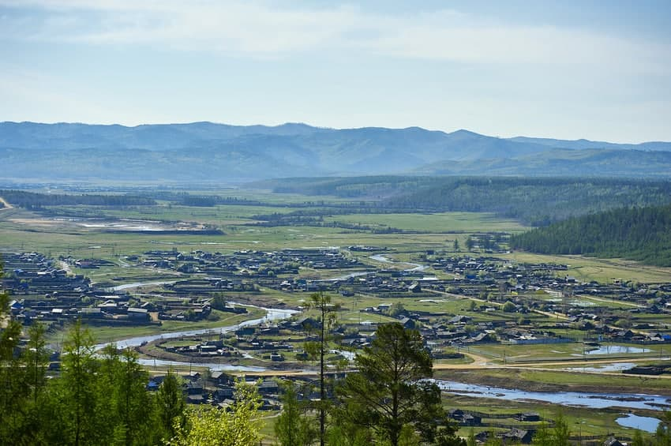
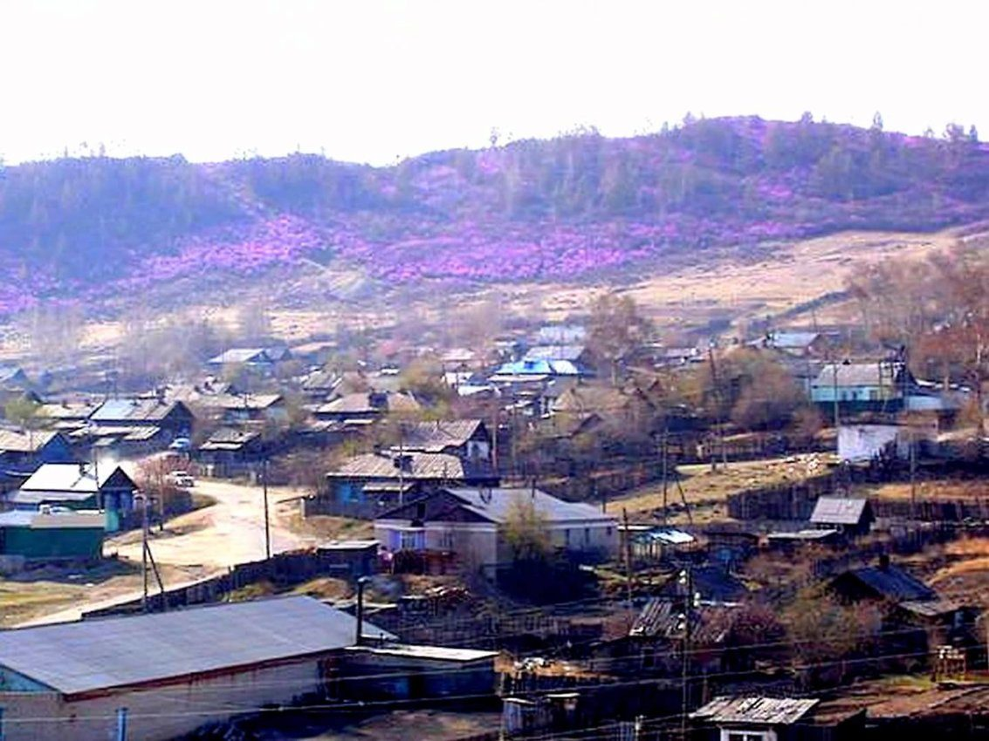
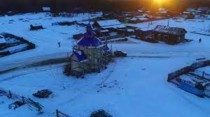
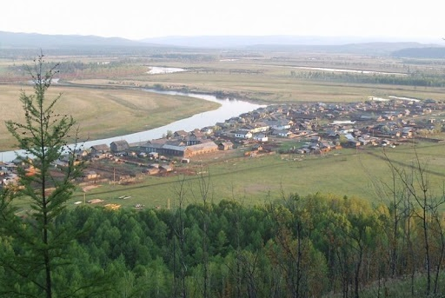
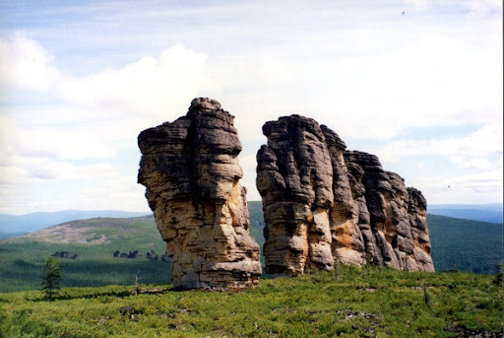
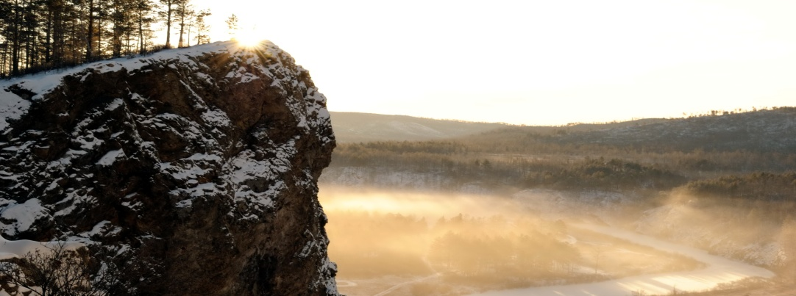
Спасибо!

